Slide 1
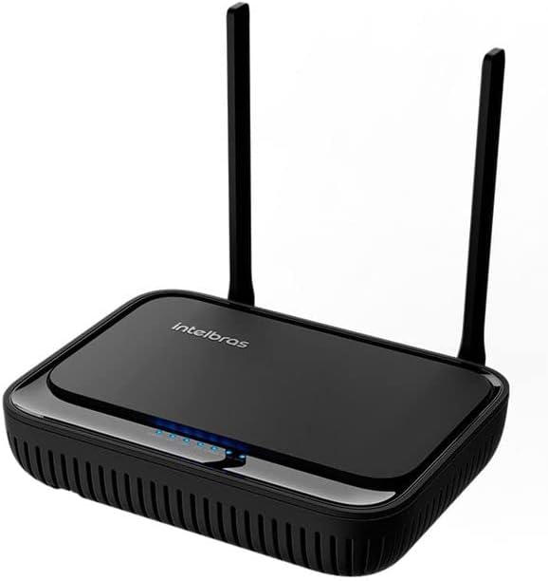

Intelbras WiFiber 1200R Passo a passo para identificar os dispositivos conectados à rede Wi-fi.

Slide 2


Com algum dispositivo conectado à rede, pesquise no navegador de Internet de sua preferência pelo IP 192.168.1.1

Slide 3
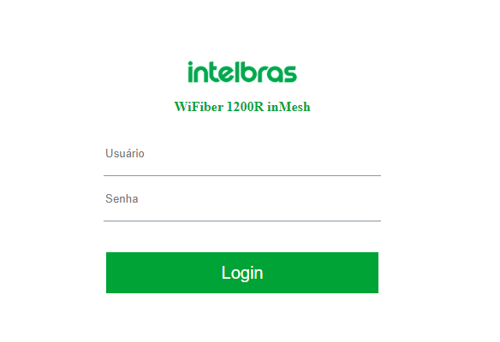
Com algum dispositivo conectado à rede, pesquise na web o IP 192.168.1.1 Faça o login inserindo usuário e senha informados pelo Suporte Técnico.

Slide 4
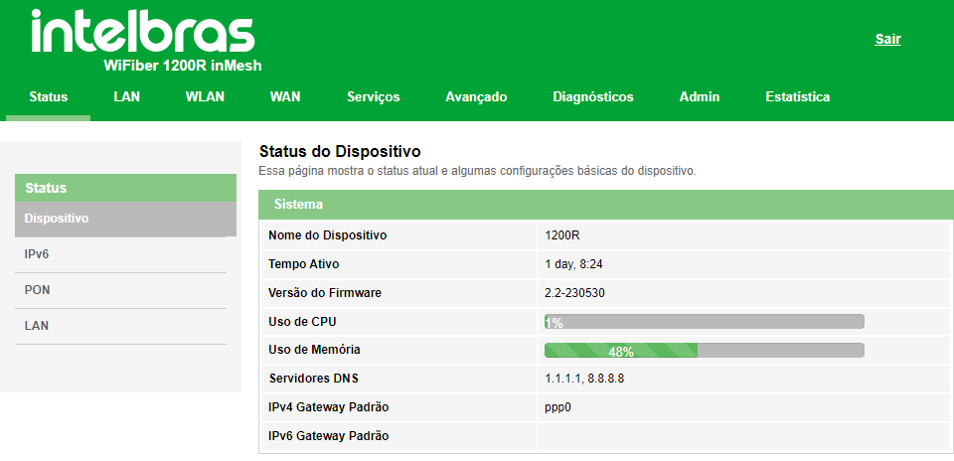
Para acessar às configurações de Wi-fi, acesse a aba WLAN

Slide 5
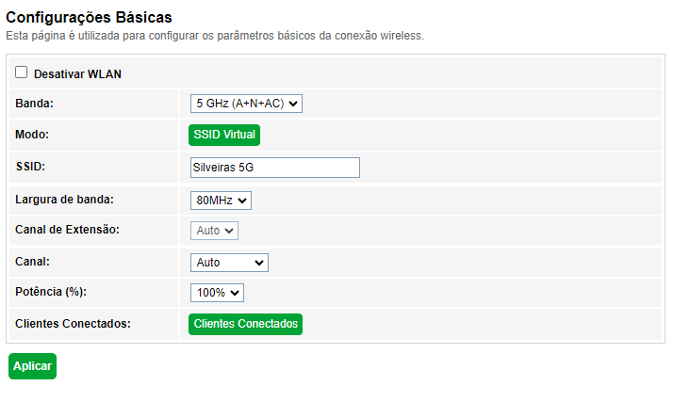
Acesse a opção Clientes conectados para identificar os aparelhos vinculados à rede Wi-fi.

Slide 6
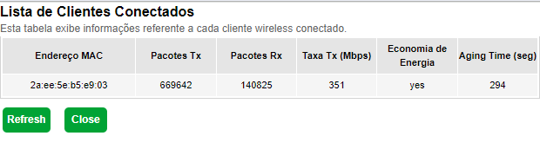
Será apresentada uma página exibindo informações como o MAC do equipamento conectado e tempo total de conexão

Slide 7
Procedimento concluído, você identificou os aparelhos conectados em sua rede Wi-fi. Caso haja alguma dúvida, entre em contato com a nossa equipe!

